Slide 1

Spark, Yarn buổi 2
LuanVT & MinhNX2

Slide 2
Nội Dung
Giới thiệu về Yarn
Kiến trúc của Yarn
Scheduler trong Yarn
Tiến trình submit job spark
Tối ưu các job spark

Slide 3
Giới thiệu về Yarn
YARN (Yet Another Resource Negotiator) là hệ thống quản lý tài nguyên cụm của Hadoop.
YARN được giới thiệu trong Hadoop 2 để cải tiến việc triển khai MapReduce và loại bỏ những nhược điểm trong việc lập lịch của Hadoop 1.
YARN là cầu nối giữa các ứng dụng cấp cao (như Spark, HBase, v.v.) và môi trường Hadoop cấp thấp
Với sự ra đời của YARN, Hadoop đã chuyển mình từ chỉ là một framework MapReduce thành một lõi xử lý dữ liệu lớn.
Một số người mô tả YARN như một hệ điều hành phân tán quy mô lớn cho các ứng dụng big data

Slide 4
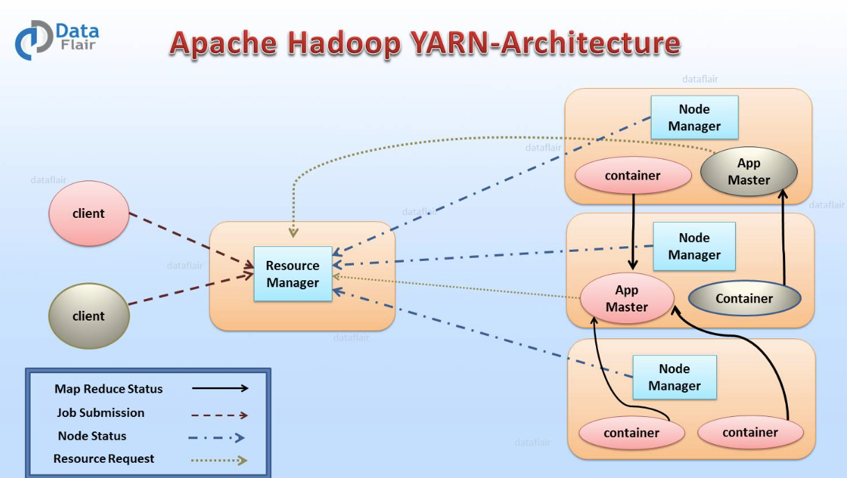
II. Kiến trúc của Yarn

Slide 5
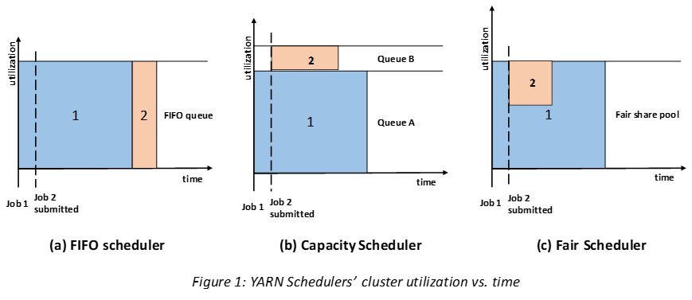
III. Scheduler trong Yarn

Slide 6
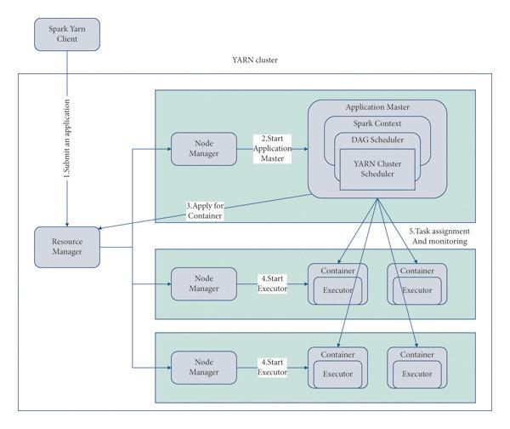
IV. Tiến trình submit job spark

Slide 7
V. Tối ưu các job spark
Cấu hình các tham số trong yarn-site.xml:
yarn.nodemanager.resource.memory-mb
yarn.nodemanager.resource.cpu-vcores
yarn.scheduler.maximum-allocation-mb
yarn.scheduler.maximum-allocation-vcores
Cấu hình các tham số khi chạy job spark:
deploy-mode
num-executors
executor-memory
executor-cores
driver-memory
Cấu hình (spark-defaults.conf)
spark.dynamicAllocation.enabled
spark.dynamicAllocation.minExecutors
spark.dynamicAllocation.maxExecutors
spark.dynamicAllocation.initialExecutors
spark.shuffle.service.enabled
spark.dynamicAllocation.executorIdleTimeout

